Slide 1

Система подбора домашних животных
409ИС-22
Романов Александр

Slide 2
Проблема
В России не хватает приютов для бездомных животных, но при этом в существующих приютах скапливаются множество животных, которых не могут пристроить.
Часть людей заводят животных необдуманно, без учета своих возможностей и образа жизни
Стандартные площадки (как Avito) лишь показывают объявления, но не помогают определить, подходит ли животное конкретному человеку.
Отсутствие проверки совместимости приводит к тому, что часть животных возвращаются в приют или выбрасываются на улицу.

Slide 3
Цель проекта
Создать систему подбора домашних животных, которая не только помогает найти питомца, но и проверяет совместимость между владельцем и животным, чтобы снизить количество выброшенных животных.

Slide 4
Задачи
Создать платформу для размещения объявлений о животных от приютов и частных лиц.
Разработать тест совместимости для определения подходящего типа животного.
Интегрировать информацию о потенциальных рисках (переезды, отпуск и т.д.) для предотвращения выброса животных.
Обеспечить удобный доступ к информации как для владельцев, так и для приютов.

Slide 5
Назначение приложения
Помогает ответственно подойти к выбору домашнего животного.
Позволяет приютам эффективнее размещать информацию о животных и находить подходящих владельцев.

Slide 6
Целевая аудитория
Люди, желающие завести домашнее животное осознанно.
Приюты для бездомных животных, нуждающиеся в эффективной системе пристройства.
Волонтеры, помогающие в приютах.
Владельцы, желающие пристроить своих питомцев ответственно.

Slide 7
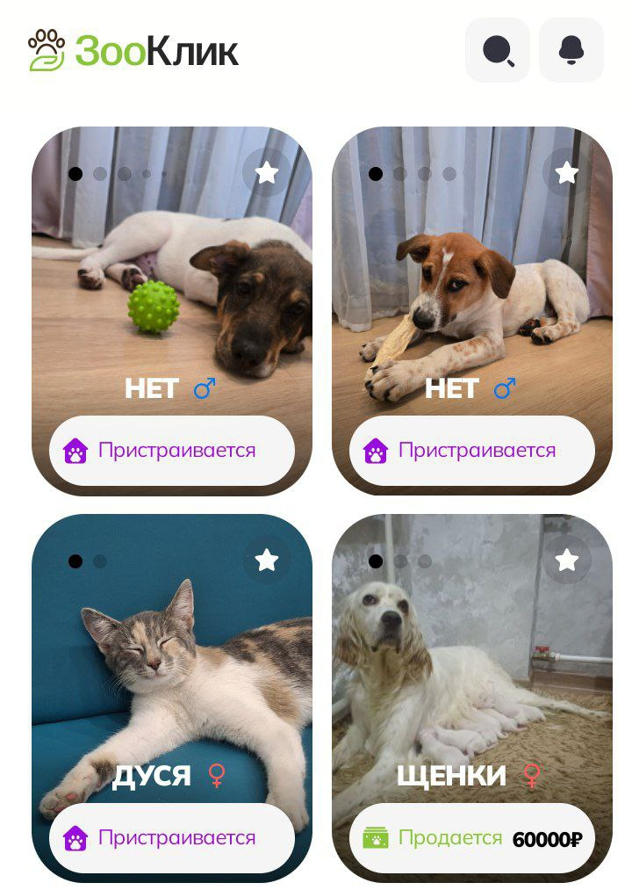
Готовые решения
Avito (раздел "Домашние животные") - базовый маркетплейс без проверки совместимости и анализа рисков.
Зооклик – скорее сделана как мессенджер владельцев питомцев, а не система для подбора домашних животных, хотя такая функция есть.

Slide 8
Как работает приложение
Пользователь проходит тест совместимости, отвечая на вопросы о своем образе жизни.
Система анализирует ответы и рекомендует подходящие типы животных (кошки/собаки, порода, возраст, особенности).
Пользователь просматривает ленту объявлений с фильтрацией по рекомендованным параметрам.
При подаче заявки система учитывает данные теста совместимости и предупреждает приют/владельца о потенциальных рисках (например, "Пользователь планирует переезд через 3 месяца").
Приют/владелец может принять решение, или помочь будущему владельцу на основе полной информации.
Пользователь может войти как гость и посмотреть объявления без регистрации.
При одобрении заявки статус животного меняется на “Уже пристроен”, остальные заявки автоматически отклоняются.

Slide 9
Основные функции
Тест Совместимости — определяет подходящего питомца на основе образа жизни пользователя.
Система предупреждений — отмечает потенциальные риски.
Учетная система для приютов — размещение объявлений, управление животными.
Лента объявлений с фильтрацией по ключевым параметрам (вид, возраст, пол, особенности).
Избранное — возможность сохранить интересные объявления и быстро к ним вернуться.
Уведомления — приют получает уведомление о новой заявке на своё объявление.
Статистика для приютов — выгрузка CSV‑отчётов по пристроенным животным.

Slide 10
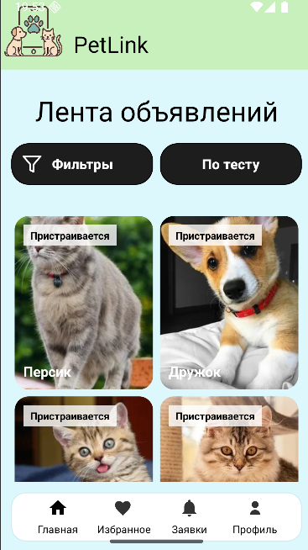
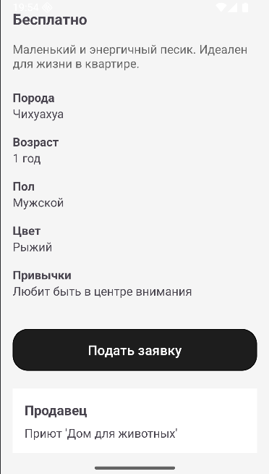
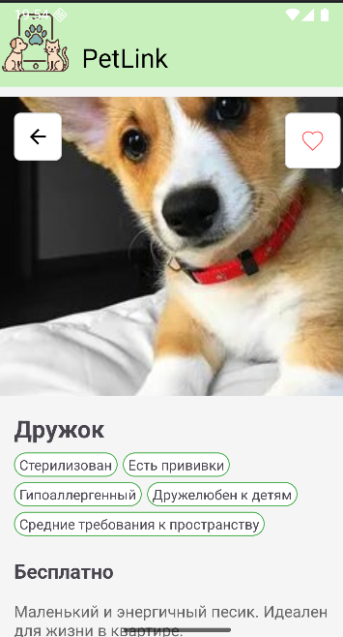
Технологический стек и архитектура
Мобильное приложение написано на языке Kotlin. пользовательский интерфейс, прохождение теста совместимости, работу с лентой объявлений, избранным и заявками
Серверная часть написана на фреймворке Django + Django REST Framework. Реализует бизнес‑логику
База данных реализована на PostgreSQL
Обмен данными
Мобильное приложение отправляет HTTP‑запросы к Django REST API и получает ответы в формате JSON. Все изменения сохраняются в базе данных.

Slide 11
Основные экраны

Slide 12
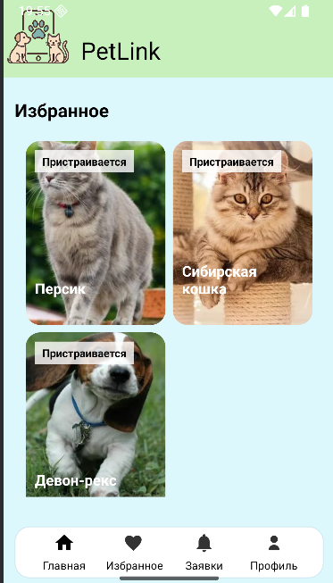
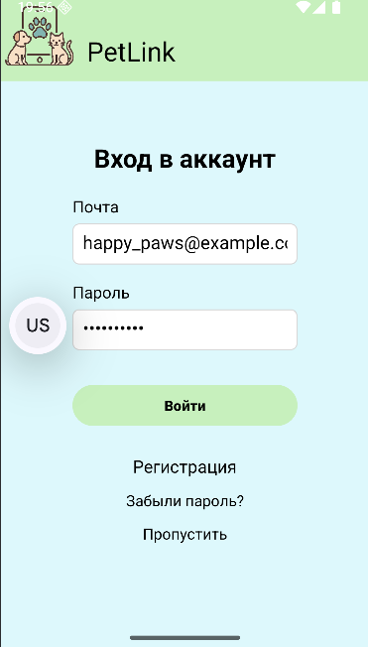
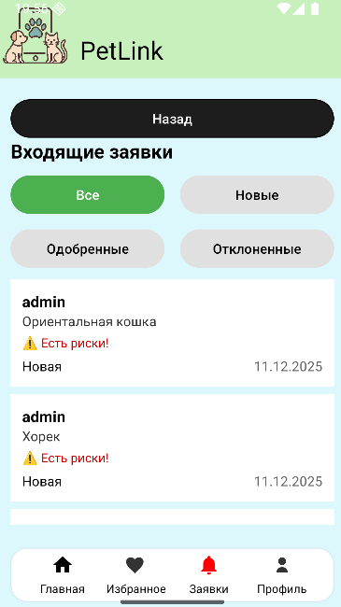
Основные экраны

Slide 13
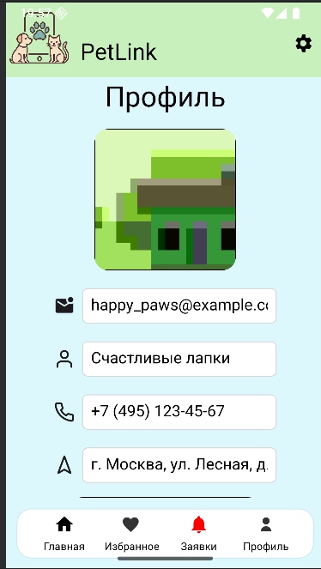
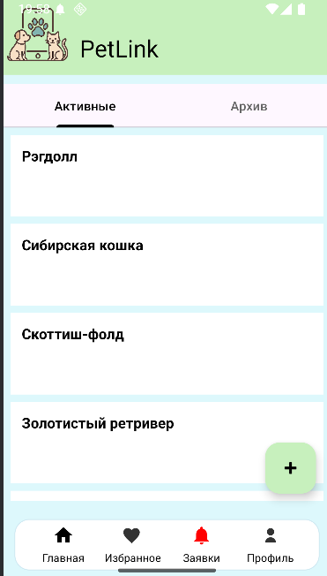
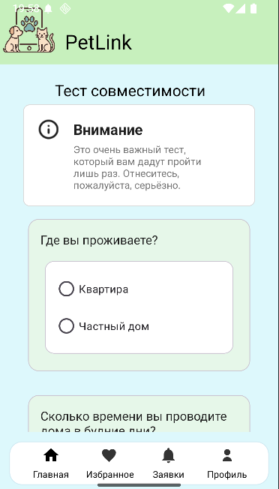
Основные экраны

Slide 14
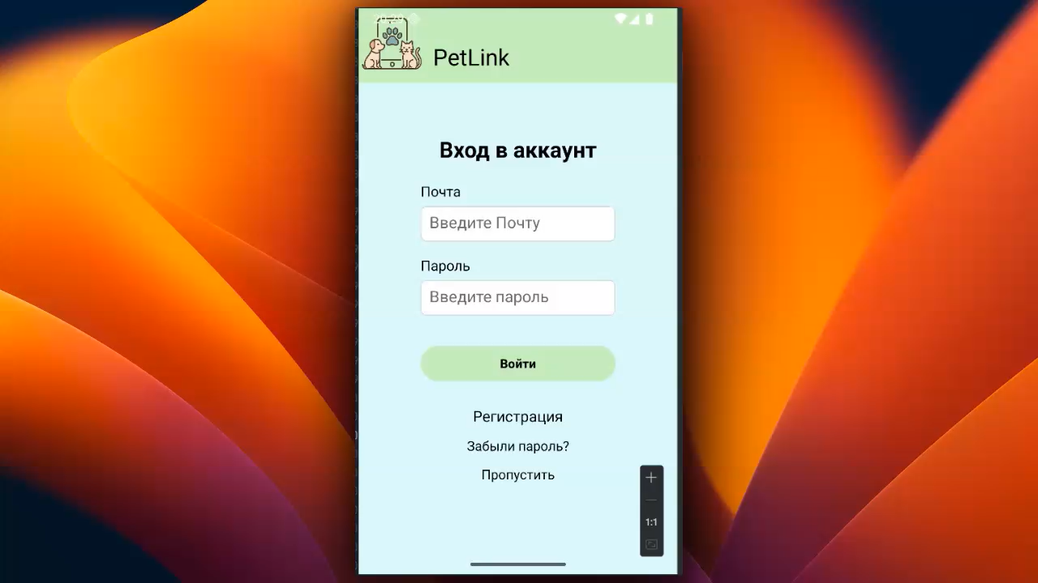
Демонстрация

Slide 15
Вывод и перспективы
Реализована система, которая не только показывает объявления, но и учитывает образ жизни пользователя через тест совместимости, снижая риск возврата животных в приют.
Приложение помогает приютам и частным владельцам эффективнее пристраивать животных: есть фильтры, система заявок, учёт рисков и базовая статистика.
Реализован полный цикл: от регистрации и теста до подачи и обработки заявок.
Архитектура позволяет дальше развивать проект - добавлять новые функции: быстрый поиск, улучшенный тест, услуги, расширение уведомлений, улучшение интерфейса и увеличивать систему под реальные приюты.

